Slide 1
游戏想法
Author:葛美玲

Slide 2
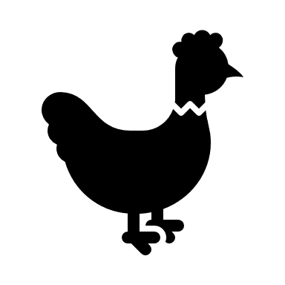
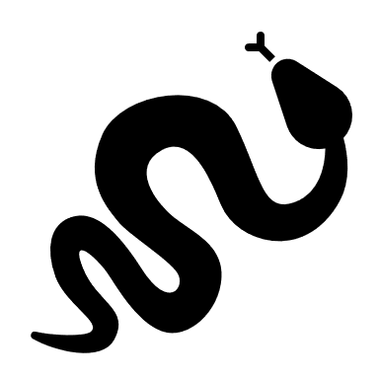

玩家操纵各种动植物，如青蛙，害虫，水稻， 水蛇，老鹰等，可以控制繁殖和捕获猎物。玩家需要保持生态系统的平衡，并扩充这个系统。系统扩充等级会升高，金币增加，会解锁更多动物和植物，同时繁殖需要消耗金币。
△益智游戏
△娱乐向
△2D

Slide 3



玩家照顾小人，每日获取玩家地理位置的天气情况，如当日下雨，需要给小人带伞，当玩家照顾不周时活力值会减少，减少到一定数值会生病，虚弱。天气降温需要给小人加衣服，天气炎热需要减少衣服。衣服需要从商城里买，商城可设计各种衣服(满足某些玩家换装欲望)，购买需要的金币可以现金购买，小人若不生病，每日可领取一定量金币奖励，且活力值越高金币越多。
△养成游戏
△娱乐向
△2D

Slide 4
月光宝盒：玩家控制的人物，手里有个月光宝盒，可以选择在特定的时间回到过去，达到改变未来的目的。玩家控制的人物，他的妻子意外死亡，现在他想查明妻子死亡的真相，并拯救妻子的性命。在不同的关卡会看到不同的故事和线索，玩家根据线索可以选择在场景里打乱重要情节的走向，起到改变未来的作用，同时错误的选择也会导致任务失败。关卡只能从最前往后选择进入，但通过的关卡玩家可以选择使用月光宝盒重新进入并选择，前面的关卡里的选择会影响后面关卡的故事走向，关卡顺序为时间顺序，从历史往现在。
△策略游戏
△解迷向
△2D

Slide 5
戳气球:有很多不同颜色的气球从天上往下掉，玩家需要操控手指戳破某一种颜色的气球即可，戳破气球会发生爆炸声。如果在限定时间内打破正确的气球越多加分越高，打破错误颜色的气球则会扣分。不超时且分数达到指定目标则通过成功。耗时越少通关星星越多，会获得更多奖励道具。道具包含但不限于:加分道具，加时间道具，也有减时间等debuff道具等。在打破正确气球的同时可能也有道具掉落，打到错误气球也有可能触发debuff道具。 具体戳破哪种颜色的气球：类似逻辑计算题，或者数学题，拼图等，得知具体选择哪种颜色对应的气球。计时从游戏开始算起。避免玩家第一个气球选择时通过试探获取答案，规则是第一个气球戳错扣分较多，若从开头连续戳破错误气球则会越扣越多。关卡通关失败可以重新来，但每一关的题目随机。但是原则是越后面的关卡题目越难，且要求分数越高。可为每一关设置大于10种的题库。 关卡设计：具体可以分为几个大关卡，大关卡套小关卡，关卡主题根据题目来定，比如数学关卡，找茬关卡，拼图关卡，逻辑题关卡等。 考验玩家的逻辑思维能力，数学能力，找茬能力等，以及手速。
△休闲游戏
△娱乐向
△2D

Slide 6
扶我起来： 设定游戏主人公老杰克年纪大了腿脚不好，但是很喜欢到处溜达。有时候在台阶有时候在光滑的冰面或者凹凸不平的地方等。杰克走路很容易摔倒，这时候需要你去扶他起来，但是具体怎么扶他起来使用什么工具，需要借助路上的各种工具，也要考虑不同的地面环境适合什么样的道具。（参考机械迷城）如看到几截铁棍，和螺丝，把铁棍和螺丝组合可以做一个拐杖等。 游戏为关卡向，偏向于解谜游戏。 当一个关卡玩家尝试了制作工具却没扶起来，杰克就嘲讽玩家，比如说玩家是绣花枕头之类，想我年轻的时候xxx。（增加互动）玩家在解密过程中杰克会不时地大喊“快扶我起来！”等，通关成功杰克会对玩家说：孩子，干得漂亮！
△解密游戏
△娱乐向
△2D

Slide 7
拍蚊子： 夏天来了，你备受蚊虫叮咬的煎熬，让我们一起来战胜蚊子吧！ 游戏风格：极简的线条风 游戏内容: 当被蚊虫叮咬超过5s则会起包，五秒内打掉则不会。设定玩家用拍子拍打蚊子，但拍子拍下去有延迟，这段时间蚊子也会有飞行速度，需要预判蚊子的速度和运动轨迹才能拍死蚊子。坚持时间越久，蚊子的运动速度也会加快，这时候需要更远的预判才能打中。玩法采取体力值，初始为3，最多可以被咬三次，超过次数无法进行游戏，需要时间或者金币解锁更多体力值才可继续游戏。当场景里越多蚊子没有被打掉，就会有越多的蚊子叮咬玩家，即使在五秒内打掉一两个，玩家也会因为超过三次的蚊虫叮咬而失败。请尽量打掉场景里的蚊子。 无限时间，看玩家最多可以活到多久。
△休闲游戏
△娱乐向
△2D

